Slide 1


101
计算机领域本科教育教学改革试点
工作计划（“101计划”）研究成果
数据结构
俞勇、张铭、陈越、韩文弢
上海交通大学、北京大学、浙江大学、清华大学
Notes:
封面

Slide 2


第 12 章 高级查找
12.4 红黑树
戴波
电子科技大学
Notes:
章节页

Slide 3
12.4.1 红黑树的定义
12.4.2 红黑树的旋转
12.4.3 红黑树的插入
12.4.4 红黑树的删除
12.4.5 红黑树的应用
12.4.6 红黑树的小结
12.4.7 红黑树的作业
Notes:
目录

Slide 4
12.4.1 红黑树的定义
12.4.1 红黑树的定义
数据结构
红黑树是满足下列性质的二叉查找树：
每个结点或者为黑色，或者为红色
根结点为黑色
每个空结点（ NULL结点）都是黑色
如果有一个结点是红色，那么他的2个孩子结点都是黑色（不能有2个相邻的红色结点）
对于每一个结点，从该结点到其子孙的叶子结点的路径中所包含的黑色结点数量必须相等。
从红黑树任意结点x出发，到达叶子结点的任意路径上（不包含x)的黑色结点个数称为x结点的黑高度，记为bh(x)，规定叶子结点高度为1，黑高度为1。红黑树的黑高度定义为根结点的黑高度。

Slide 5
12.4.1 红黑树的定义
12.4.1 红黑树的定义
数据结构
着色性质
二叉查找树中每个结点着色为红黑两色中的一种颜色；根结点为黑色；任一红结点的孩子只能为黑色。
黑高度相等性质
每个结点x到其所有子孙叶结点的路径中所包含的黑结点个数（不包含结点x）必须相等，并称该个数为结点x的黑高度，记为bh(x)，规定空结点的黑高度为0，则叶子结点的黑高度是1，根结点的黑高度为红黑树的黑高度。
红黑树是一颗自平衡二叉查找树，在插入删除操作时通过特定操作保持二叉树的平衡，从而获得较高的查找性能。最坏O(logn)时间内完成查找，插入和删除。

Slide 6

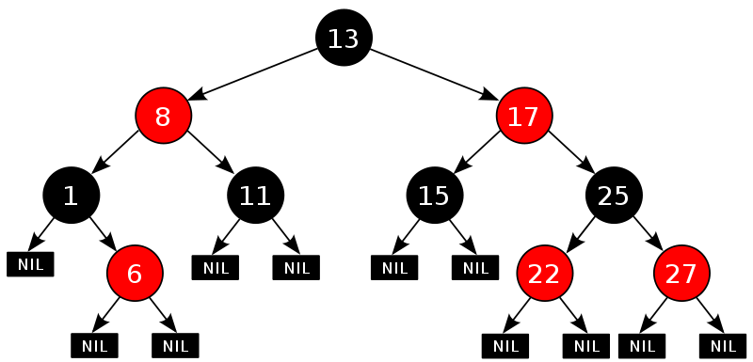
主观题
10分
写出该红黑树的每个结点的黑高度
作答

Slide 7
12.4.1 红黑树的定义
12.4.1 红黑树的定义
数据结构
写出该红黑树的每个结点的黑高度
2
解答：
2
2
1
1
1
1
1
1
1

Slide 8
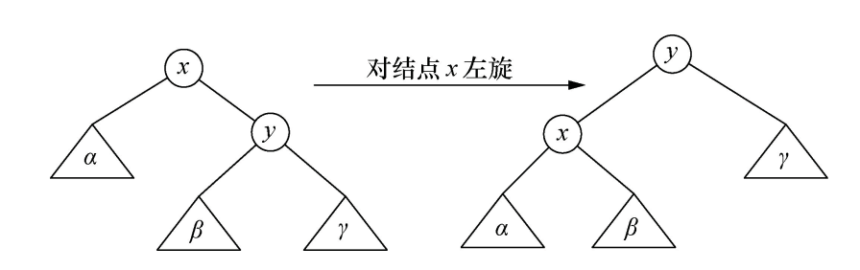
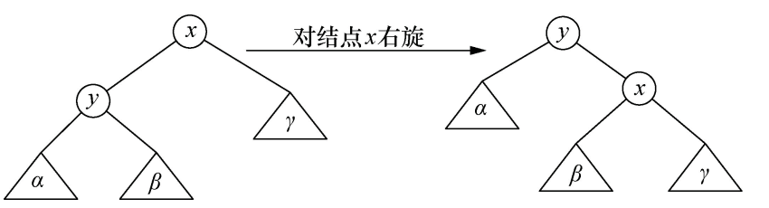
12.4.2 红黑树的旋转
12.4.2 红黑树的旋转
数据结构
1. 旋转不会影响旋转结点的父结点，父结点以上结点结构保持不变
2. 旋转不考虑颜色！
2.旋转是局部的，目的是当一边子树的结点少了，那么向另外一边子树“借入”一些结点；当一边子树的结点多了，那么向另外一边子树“出租”一些结点。
图1 红黑树左旋
图2 红黑树右旋

Slide 9
12.4.3 红黑树的插入
12.4.3 红黑树的插入
数据结构
提问：红黑树进行插入操作，第一步是满足二叉查找树的性质，插入之后，怎么判断是否需要进行旋转？如何通过更改颜色（着色）使其仍然满足红黑树的定义？
以这棵树为例子，分别插入4，14，92，5，77,插入后的红黑树是怎样的？

Slide 10
12.4.3 红黑树的插入
12.4.3 红黑树的插入
数据结构
提问：红黑树插入操作的时候，插入位置已经找到，把插入结点放到正确的位置就可以啦，请问插入结点是应该是什么颜色呢？为什么？
答案：
插入红色结点。因为红色在父结点（如果存在）为黑色结点时，红黑树的黑色平衡没被破坏，不需要做自平衡操作。但如果插入结点是黑色，那么插入位置所在的子树黑色结点总是多1，必须做自平衡。
注意：插入位置始终是叶子结点（查找失败的位置）

Slide 11
12.4.3 红黑树的插入
12.4.3 红黑树的插入
数据结构
提问：请观察红黑树的红结点多还是黑结点多？最坏情况是怎样的？因此插入红结点除了因为父结点是黑色不用调整，还有什么优点？
答案：
通常黑结点多。最坏情况是根结点黑色，然后每一个结点的一个分支全部是黑结点，一个分支是一层红结点，一层黑结点，使得黑高度相同，但高度差1倍。
因为大部分情况下黑结点多，插入红结点不用调整，使得插入操作比AVL树减少大量旋转，功能更优。

Slide 12
12.4.3 红黑树的插入
12.4.3 红黑树的插入
数据结构
提问：红黑树的插入有几种情况？如何处理？

Slide 13
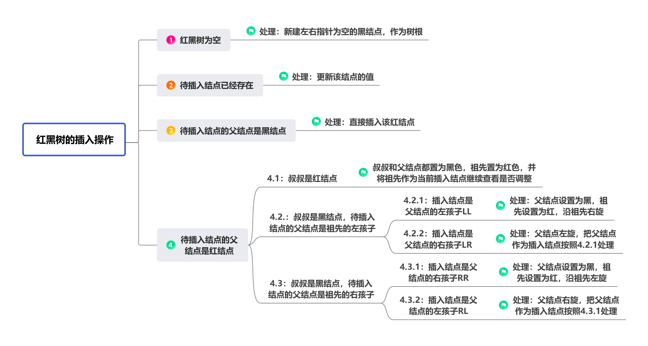
12.4.3 红黑树的插入
12.4.3 红黑树的插入
数据结构
提问：红黑树的插入有几种情况？如何处理？

Slide 14
12.4.3 红黑树的插入
12.4.3 红黑树的插入
数据结构
红黑树的插入伪代码
Insert(tree, key, value)
输入：红黑树tree，键key，值value
输出：无
if IsEmpty(tree) then // 红黑树为空
tree.root ← RBNode(key, value, BLACK)
return
end
t ← key在tree中的目标插入位置
p ← key在tree中的目标插入位置的父结点
if t ≠ NIL then // key已存在
t.value ← value
else // key不存在
t ← RBNode(key, value, RED, p)
if t.p.color = RED then // 插入结点的父结点为红色
InsertAdjust(t)
end
end

Slide 15
12.4.3 红黑树的插入
12.4.3 红黑树的插入
数据结构
InsertAdjust(tree, x)
输入：红黑树tree，结点x。结点x属于tree
输出：无
while x.p ≠ NIL and x.p.color = RED do
if x.p = x.p.p.left then // 父结点为祖父结点的左孩子
y ← x.p.p.right // y表示叔叔结点
if y ≠ NIL and y.color = RED then // case4.1 叔叔是红结点
x.p.color ← BLACK
y.color ← BLACK
x.p.p.color ← RED
x ← x.p.p
else //叔叔是黑结点
if x = x.p.right then
// case4.2.2 插入结点是父结点的右孩子LR
x ← x.p
LRotate(tree, x)
end
// case4.2.1 插入结点是父结点的左孩子LL
x.p.color ← BLACK
x.p.p.color ← RED
RRotate(tree, x.p.p)
end

Slide 16
12.4.3 红黑树的插入
12.4.3 红黑树的插入
数据结构
else // 父结点为祖父结点的右孩子，与前面的左孩子情况镜像对称
y ← x.p.p.left // y表示叔叔结点
if y ≠ NIL and y.color = RED then // case4.1 叔叔是红结点
x.p.color ← BLACK
y.color ← BLACK
x.p.p.color ← RED
x ← x.p.p
else
if x = x.p.left then // case4.3.2 插入结点是父结点的左孩子
x ← x.p
RRotate(tree, x)
end // 叔叔是黑结点
// case4.3.1 插入结点是父结点的右孩子
x.p.color ← BLACK
x.p.p.color ← RED
LRotate(tree, x.p.p)
end
end
end
tree.root.color ← BLACK

Slide 17
12.4.3 红黑树的插入
12.4.3 红黑树的插入
数据结构
例题：从无到有建立一颗红黑树，关键字分别是12,7,24,66,52,18,20

Slide 18
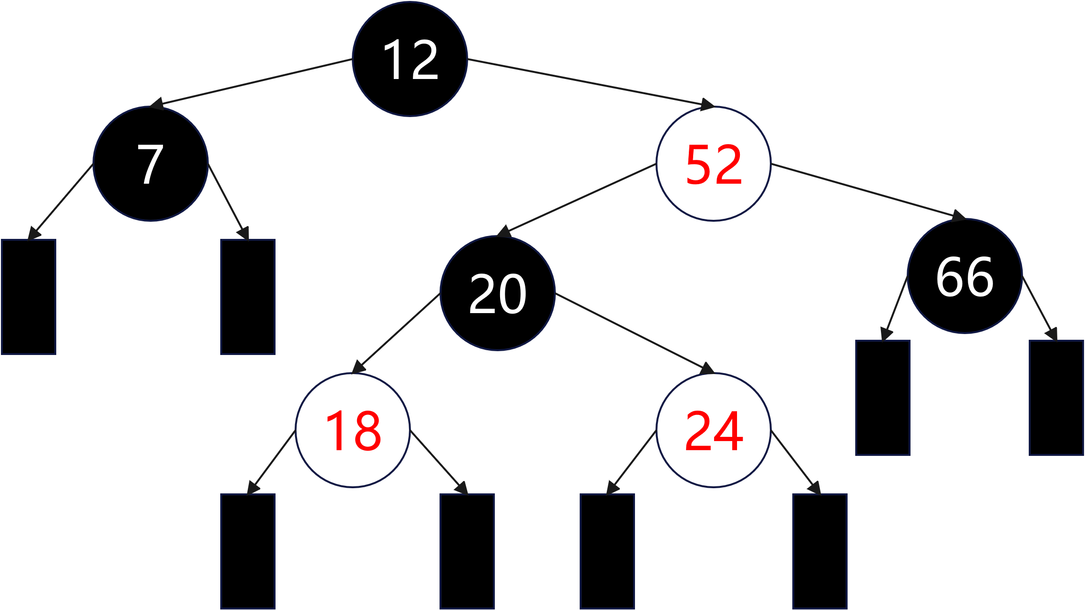
12.4.3 红黑树的插入
12.4.3 红黑树的插入
数据结构
例题：从无到有建立一颗红黑树，关键字分别是12,7,24,66,52,18,20

Slide 19
12.4.4 红黑树的删除
12.4.4 红黑树的删除
数据结构
研讨：请分析讨论红黑树的各种删除情况，课后给出删除算法描述并编程测试。

Slide 20
12.4.4 红黑树的删除
1 空树
2 待删除结点不在树中
3 待删除结点不在树中
红黑树是删除分析
Notes:
目录

Slide 21
12.4.4 红黑树的删除
1 叶结点
2 单分支结点
3 双分支结点
待删除结点在树中分析
红叶结点：直接删除；父结点指针空
黑叶结点：父结点孩子指针空，继任结点比兄弟黑高度少1，继续调整
红结点：父结点指向孩子。
黑结点：父结点指向孩子，孩子调整为黑色。
左分支最大值或者右分支最小值替换该结点，转到左分支/右分支删除单分支或者叶结点
Notes:
目录

Slide 22
12.4.4 红黑树的删除
12.4.4 红黑树的删除
数据结构
while 当前结点不是红色 and 不是根：
针对删除黑结点，造成父结点的左右黑高度不平衡，进行调整
假设结点X是实际删除黑结点之后的后继结点或者删除后向根调整的路径上造成父结点的左右黑高度不平衡的结点,下面我们分析可能出现的情况及调整策略

Slide 23
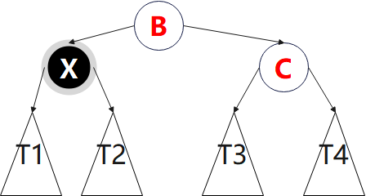
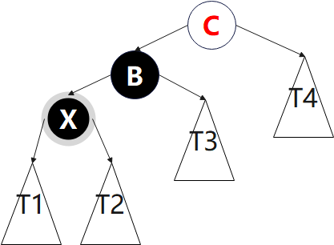
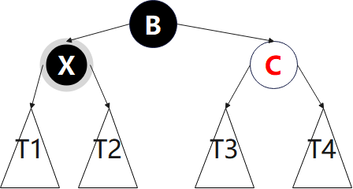
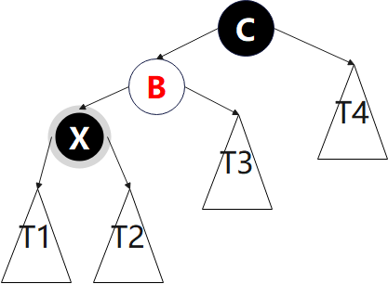
12.4.4 红黑树的删除
12.4.4 红黑树的删除
数据结构
删除黑结点的调整策略
结点X的兄弟是红色，父结点不可能是红色（双红）：
因此父结点是黑色：兄弟置黑色，父结点置红色，父结点左旋，兄弟的左孩子成为父结点的右孩子；然后以双黑X继续调整

Slide 24
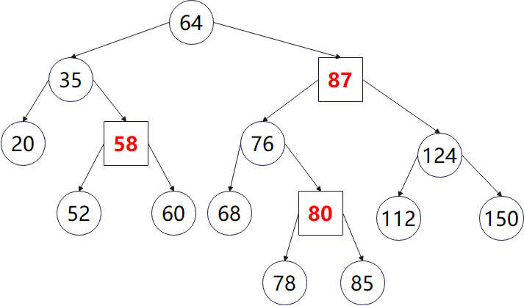
12.4.4 红黑树的删除
12.4.4 红黑树的删除
数据结构
删除黑结点的调整策略
例：删除20
删除黑叶结点20：双黑是空结点，兄弟是红色。
处理：父亲红色，兄弟黑色，父亲左旋

Slide 25
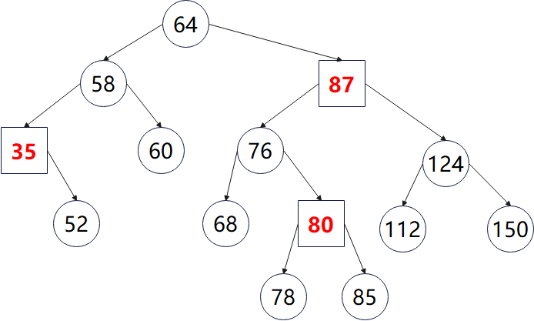
12.4.4 红黑树的删除
12.4.4 红黑树的删除
数据结构
删除黑结点的调整策略
例：删除20
双黑空结点继续处理：兄弟黑色，兄弟的两个孩子都是黑色，兄弟置红色，双亲作为X继续调整

Slide 26
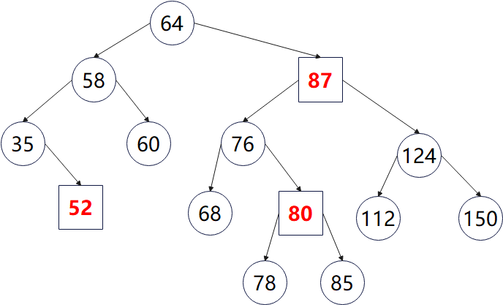
12.4.4 红黑树的删除
12.4.4 红黑树的删除
数据结构
删除黑结点的调整策略
例：删除20
35是红色，结束循环，设置为黑色

Slide 27
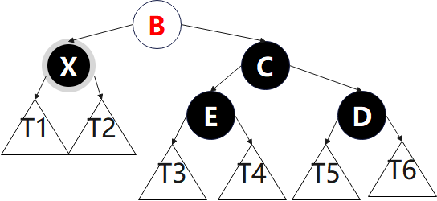
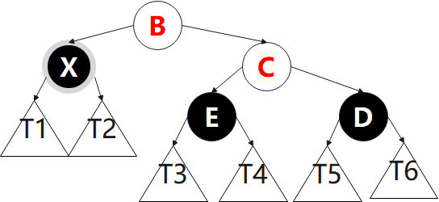
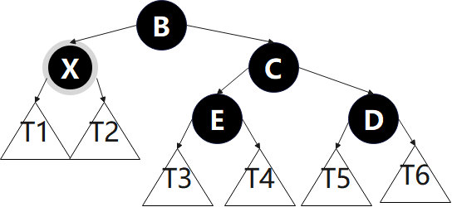
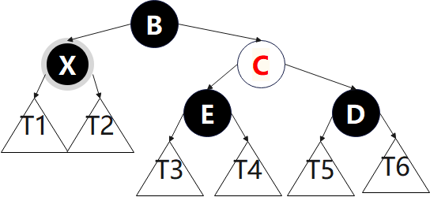
12.4.4 红黑树的删除
12.4.4 红黑树的删除
数据结构
删除黑结点的调整策略
双黑的兄弟是黑色，且兄弟的2个孩子都是黑色：
无论双亲的颜色，方法都是：兄弟置红色，以父结点B作为当前结点，继续向根方向调整
(1)红结点B结束循环
(2) 黑结点B继续调整

Slide 28
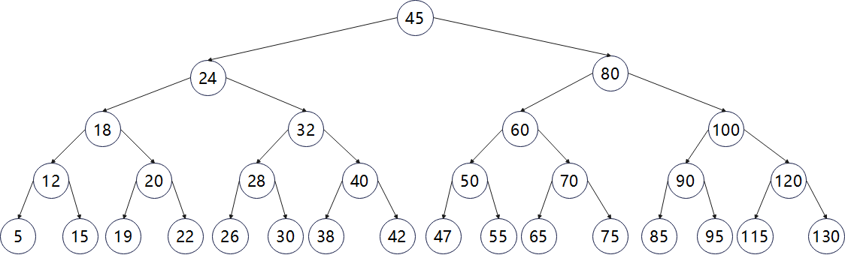
12.4.4 红黑树的删除
12.4.4 红黑树的删除
数据结构
删除黑结点的调整策略
例：删除5

Slide 29
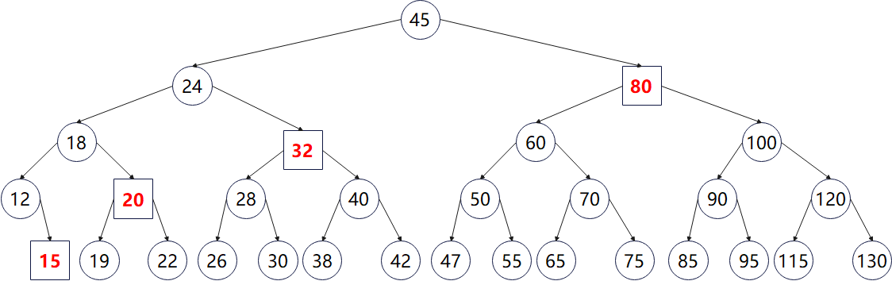
12.4.4 红黑树的删除
12.4.4 红黑树的删除
数据结构
删除黑结点的调整策略
例：删除5
删除5：12的左黑叶结点5被删除后，双黑X是空结点，兄弟是黑色的，兄弟孩子都是黑色。
处理策略：兄弟结点15置红，父结点12继续调整；持续这个过程直到根结点

Slide 30
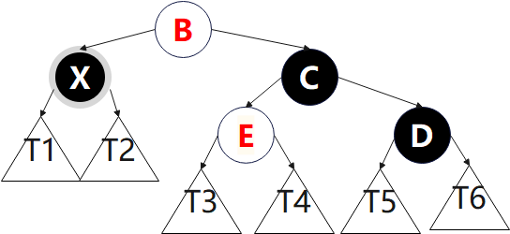
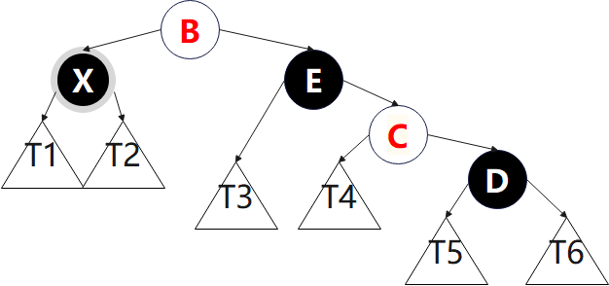
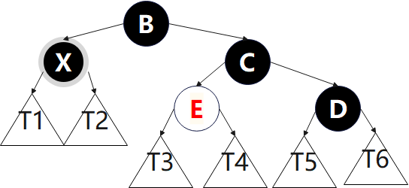
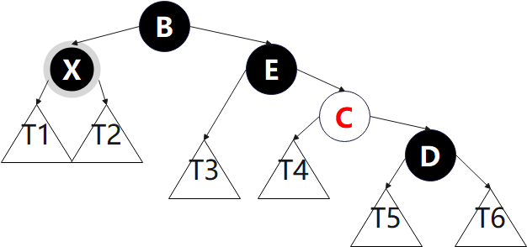
12.4.4 红黑树的删除
12.4.4 红黑树的删除
数据结构
删除黑结点的调整策略
双黑的兄弟是黑色，且兄弟至少有1个孩子是红色：
(1) 兄弟的左孩子是红色，兄弟的右孩子是黑色
调整策略：兄弟红，兄弟左孩子黑，兄弟右旋，变成双黑的黑兄弟是右红孩子情况继续处理

Slide 31
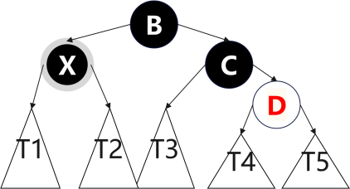
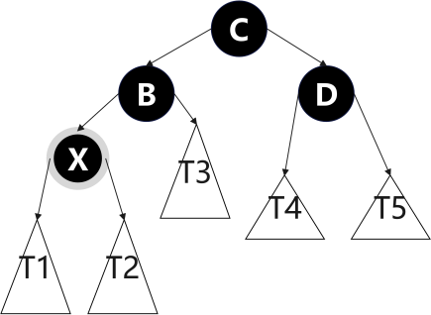
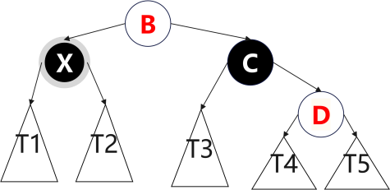
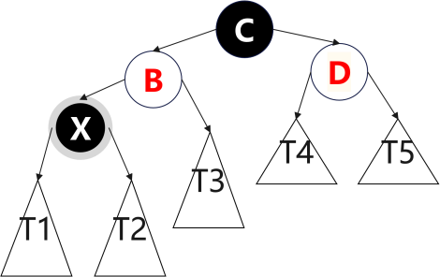
12.4.4 红黑树的删除
12.4.4 红黑树的删除
数据结构
删除黑结点的调整策略
双黑的兄弟是黑色，且兄弟至少有1个孩子是红色：
(1) 兄弟的左孩子是红色，兄弟的右孩子是黑色
（2）兄弟的右孩子是红色
调整策略：双亲左旋，兄弟右孩子调整和双亲同色
第二种情况是否和完善？

Slide 32
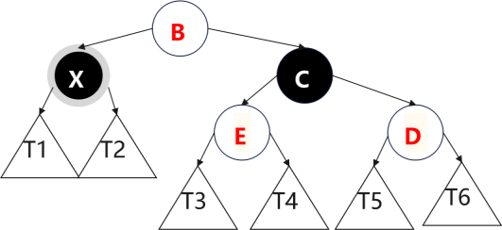
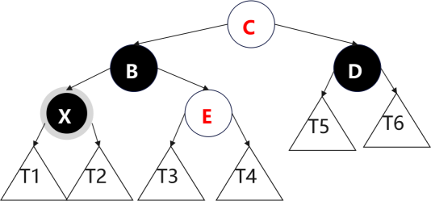
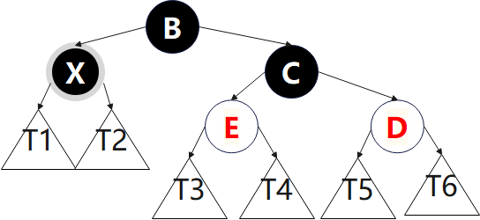
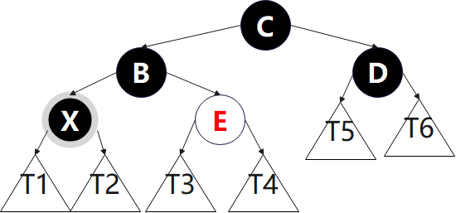
(1) C的左孩子是黑色：如第一种和第二种情况，仅父结点B左旋；兄弟右孩子和双亲颜色一致。
(2) C的左孩子是红色（兄弟2个孩子都是红色）：如第三种和第四种情况，兄弟结点置为父结点的颜色，父结点置为黑色，兄弟结点的右孩子置为黑色，父结点左旋
。

Slide 33
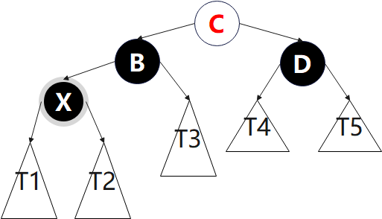
(1) C的左孩子是黑色：如第一种和第二种情况，仅父结点B左旋；兄弟右孩子和双亲颜色一致。
(2) C的左孩子是红色（兄弟2个孩子都是红色）：如第三种和第四种情况，兄弟结点置为父结点的颜色，父结点置为黑色，兄弟结点的右孩子置为黑色，父结点左旋
。

Slide 34
12.4.4 红黑树的删除总结
12.4.4 红黑树的删除
数据结构
针对黑结点删除造成的黑高度不平衡需要将多余黑色去除掉，调整策略是通过旋转将额外的黑色上移，直到下面情况之一发生，则停止调整：
1）当前调整的结点X为红结点，将其着为黑色即可；
2）当前结点X为根。
在调整过程中，需保持红黑树的性质，特别是黑高性质，结点X为父结点的左孩子调整情况分类如下（X为右孩子的情况是镜像对称的）：
1）结点X的兄弟结点为红色：兄弟结点置黑色，父结点置红色，父结点左旋，双黑X继续调整；
2）结点X的兄弟结点为黑色，兄弟结点的左、右孩子均为黑色：兄弟结点置红色，父结点作为当前结点X，进入下一次调整循环；
3）结点X的兄弟结点为黑色，兄弟结点的左孩子为红色，右孩子为黑色：兄弟结点置红色，兄弟结点左孩子置黑色，兄弟结点右旋，继续处理；
4）结点X的兄弟结点为黑色，兄弟结点的左孩子是黑色，右孩子为红色：兄弟结点置为父结点的颜色，父结点置为黑色，兄弟结点的右孩子置为黑色，父结点左旋。

Slide 35
12.4.4 红黑树的删除
12.4.4 红黑树的删除
数据结构
例：在下图的红黑树中依次删除20和52（要求用右子树的最小值替换有2个孩子的结点），画出删除后的红黑树。

Slide 36
12.4.4 红黑树的删除
12.4.4 红黑树的删除
数据结构
例：在下图的红黑树中依次删除20和52（要求用右子树的最小值替换有2个孩子的结点），画出删除后的红黑树。

Slide 37
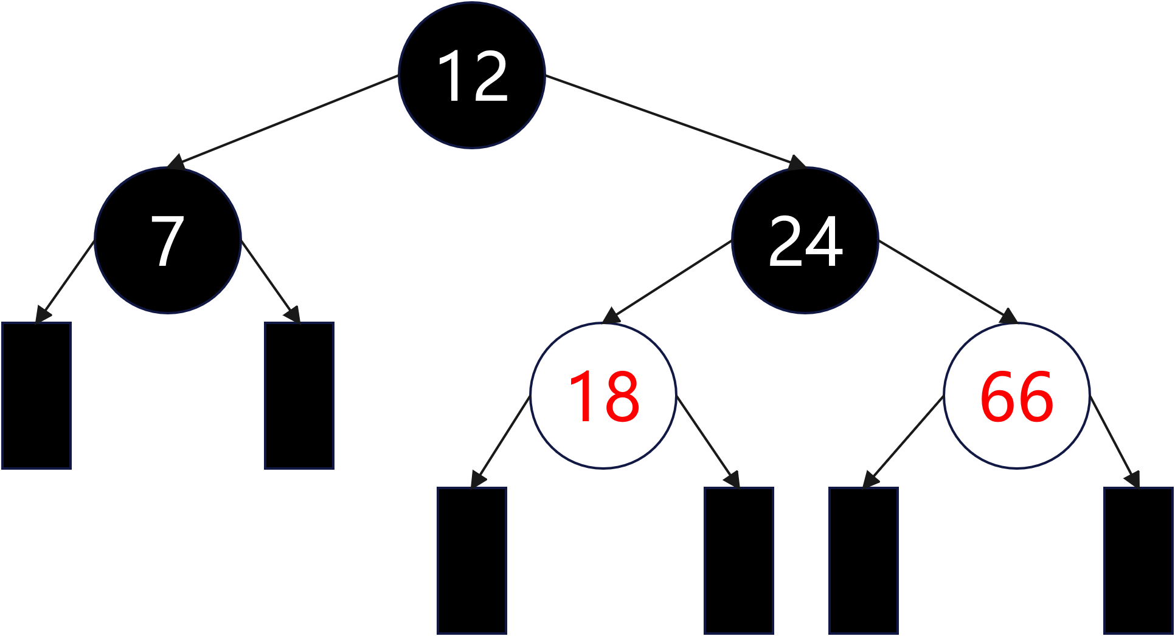
12.4.4 红黑树的删除
12.4.4 红黑树的删除
数据结构
例：在下图的红黑树中依次删除20和52（要求用右子树的最小值替换有2个孩子的结点），画出删除后的红黑树。

Slide 38
12.4.5 红黑树的应用
12.4.5 红黑树的应用
数据结构
红黑树增加一些数据结构，可以实现更多的功能。比如区间树就是一种增强的红黑树，适合区间操作。区间树是红黑树的关键字是区间的最小值，增加的成员是区间最大值。
Linux内核的虚拟内存管理，用红黑树而不是双向链表，可以使得查找一个虚拟内存的速度由O(n)提升到O(logn)，且插入新的虚拟内存仅需定位到新区域的前面，再做二叉查找树的插入和红黑树的调整，不用扫描整个链表空间。
C++STL的set和map主要支持快速查找，鉴于红黑树的查找，插入，删除等操作的优秀性能，采用的是红黑树数据结构。
将红黑树和其他数据结构或者算法结合，能够优化原算法。比如将切割面优化与基于红黑树的次梯度计算相结合得到的训练线性排序支持向量机的算法；基于红黑树全节点的多副本动态数据完整性云审计方案等。

Slide 39
12.4.6 红黑树小结
12.4.6 红黑树小结
数据结构
AVL树通过保持任一结点左、右子树高度差的绝对值不超过1来维持二叉树的平衡（具高度平衡、严格强平衡等性质）；而红黑树的5条性质规定了：红结点的孩子结点必须是黑结点（性质3），以及任一结点的黑高度唯一（性质5），保证了任一结点的左右子树深度之差绝对值不超过一倍，红黑树就是根据查找路径上黑色结点的个数以及红、黑结点之间的联系来维持二叉树的平衡（具有弱平衡、大致平衡等性质）。
AVL树只要不平衡就会进行旋转，而红黑树不符合规则时，有些情况只用改变颜色不用旋转，就能达到平衡。而且，AVL树在删除的时候，很容易在调整平衡的过程影响祖先的平衡性，需要从不平衡的地方向祖先一直调整到根或者已经平衡的结点为止。而红黑树无论是插入还是删除，通常通过着色或者最多三次旋转就能够平衡，只有双黑结点有两种情况会继续向根调整，持续不平衡情况非常少。总体来说，在插入或者删除结点时，红黑树旋转的次数比平衡二叉树少，因此在插入与删除操作比较频繁的情况下，优先选用红黑树。

Slide 40
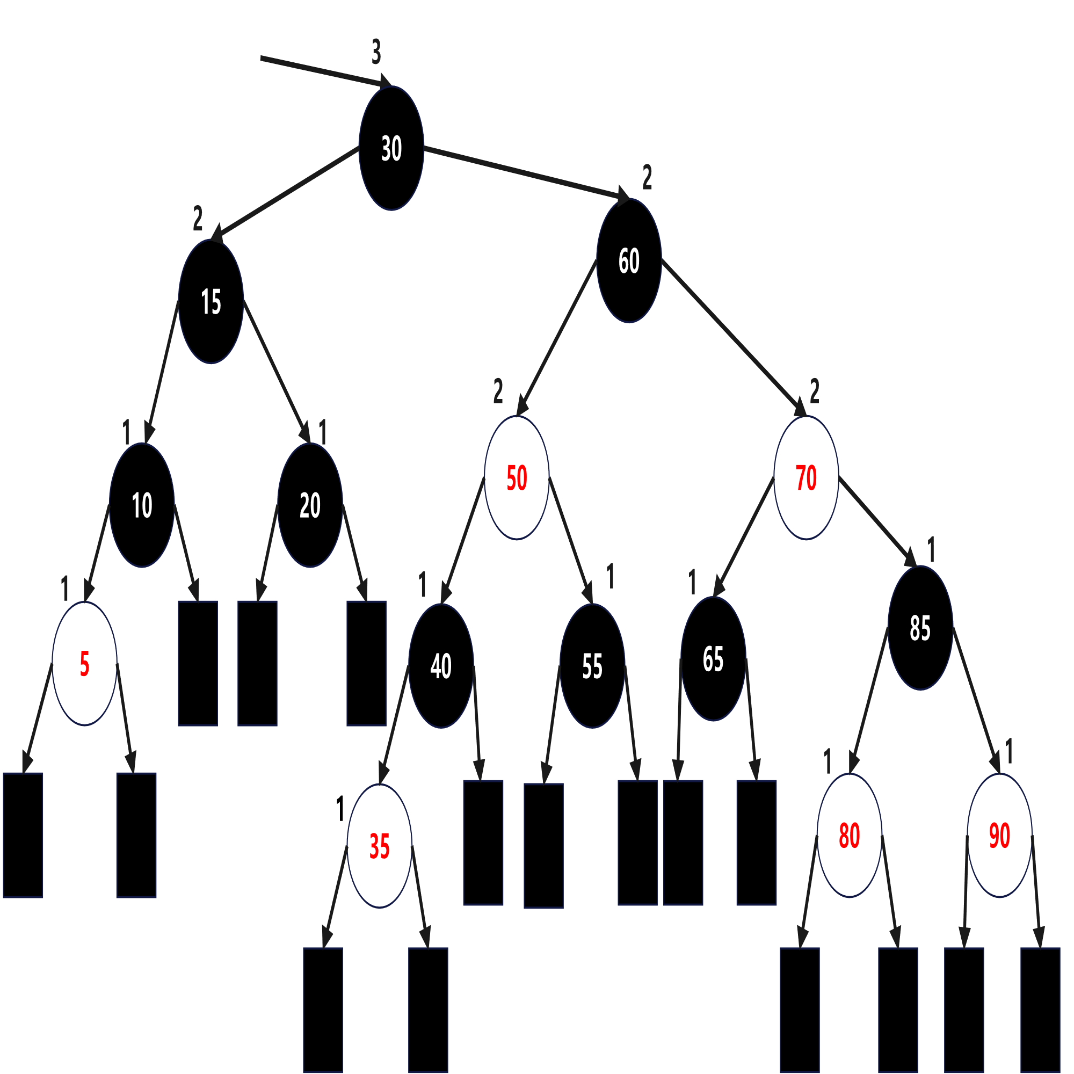
12.4.7 作业
12.4.7 作业
数据结构
如下图所示的红黑树，绘制插入32，75，95三个结点后的红黑树。
如下图所示的红黑树，绘制删除15，50两个结点之后的红黑树。

Slide 41

101
Notes:
结语

